Slide 1
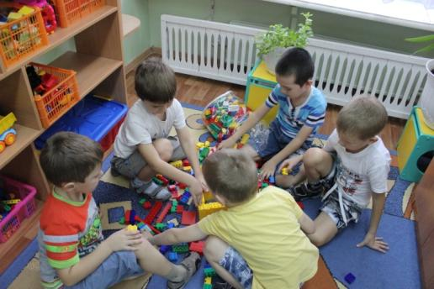
Муниципальное бюджетное дошкольное образовательное учреждение Кромского района Орловской области «Детский сад № 1»
«Игровые образовательные и развивающие технологии для детей дошкольного возраста с тяжелыми нарушениями речи».
Автор презентации:
Воспитатель :Исаева Юлия Владимировна

Slide 2
Грамотная речь – важнейшее условие всестороннего развития личности ребенка. Чем богаче и правильнее у ребенка речь, тем легче ему высказывать свои мысли, тем шире его возможности в познании окружающей действительности, содержательнее и полноценнее отношения со сверстниками и взрослыми, тем активнее осуществляется его психическое развитие.
Для активизации речевого развития детей на НОД и в повседневной деятельности детей по развитию речи я использую упражнения и игры, которые направлены на решение разных речевых задач.

Slide 3
В речи детей существует множество проблем:
бедность речи,
- недостаточный словарный запас,
- употребление не литературных слов и выражений,
- не способность грамотно и доступно сформулировать вопрос,
-построить краткий или развернутый ответ,
- отсутствие логических обоснований и выводов,
- отсутствие навыков культуры речи и культуры общения.

Slide 4
Основные задачи речевого развития
Развитие звуковой культуры речи;
Формирование грамматического строя речи;
Обогащение словарного запаса;
- Развитие связной речи.
Эти задачи решаются на каждом возрастном этапе, однако от возраста к возрасту идёт постепенное усложнение методов и приёмов обучения родному языку. Все задачи тесно связаны между собой, и предлагаемые игры и упражнения развивают у детей внимание к слову.
Речь формируется в деятельности. Игра является ведущим видом деятельности, через нее дети отражают полученные знания, впечатления. Игра – естественное состояние ребенка! Она способна полностью удовлетворить его потребности в жизнерадостных движениях. Игра – всегда инициатива, фантазия, эмоции. А. М. Горький писал: «Игра – путь к познанию мира, в котором они живут и который призваны изменить».
В речевой игре от ребенка требуется использовать приобретенные ранее знания в новых связях, новых обстоятельствах.

Slide 5
Использование игры как средства коррекции речевых нарушений у детей с ТНР обусловлено тем, что игра, является основным и любимым занятием.
В системе коррекционной работы я включаю игры и игровые упражнения, которые совершенствуют речевые навыки, формируют нарушенные психические процессы, личностные качества, моторику, интеллект и повышают эмоциональную активность детей.
В соответствии с этим, в своей работе я применяю такие игры, которые формируют все компоненты речевого развития. Я предлагаю вашему вниманию некоторые из них.
Notes:
Работа логопедической группы подразумевает взаимодействие воспитателей и логопеда. В своей работе я применяю такие игры, которые формируют все компоненты речевого развития. Я предлагаю вашему вниманию некоторые из них.

Slide 6
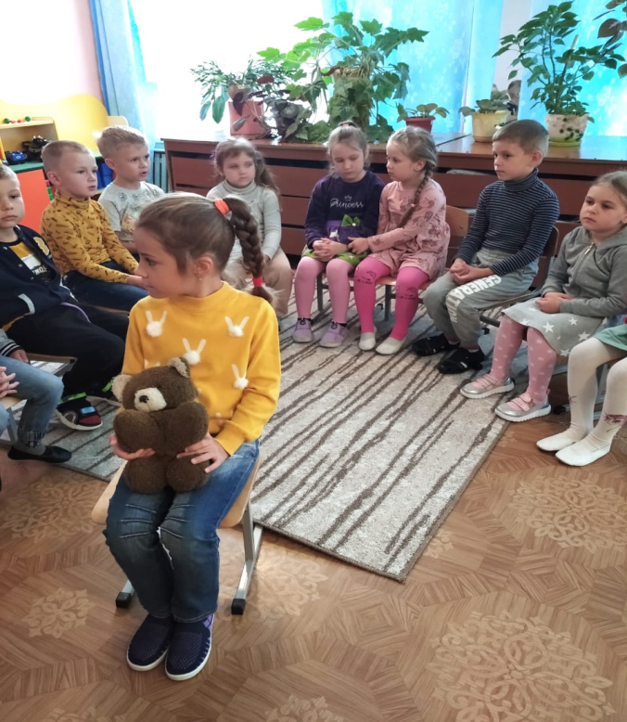
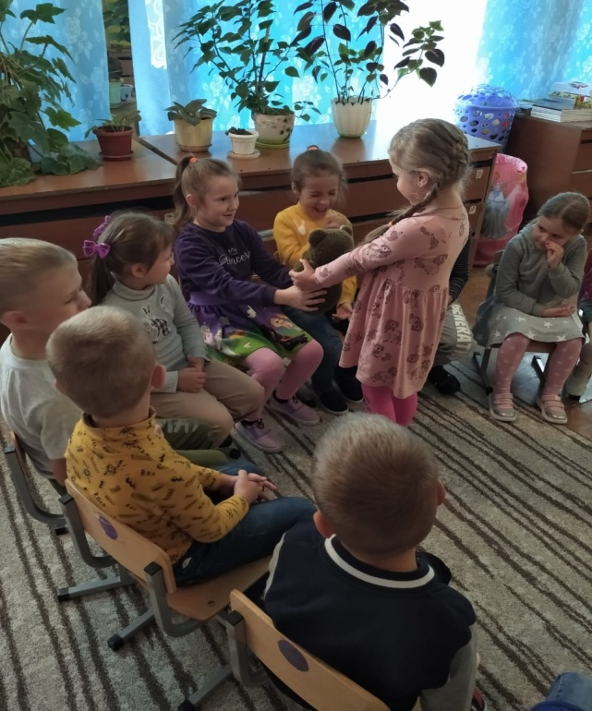
Игры на развитие речевого слуха
Игра «Угадай, чей голосок»
Цель: определить товарища по голосу. Развитие речевого слуха.
Оборудование: мишка (игрушка).
Описание игры: Дети сидят полукругом. Перед ними на некотором расстоянии спиной к детям сидит ребенок с мишкой.
Воспитатель предлагает кому-нибудь из ребят позвать мишку. Водящий должен угадать, кто его позвал. Он останавливается перед позвавшим и рычит. Тот, кого узнали, получает мишку, садится с ним на стульчик и водит.

Slide 7
Игры на развитие речевого слуха
Игра "Слова могут звучать быстро и медленно”, «Слова могут звучать громко и тихо».
Цель: развивать голосовой аппарат и речевой слух: учить детей различать на слух громкость и скорость произнесения слов и фраз, упражняться в произношении слов и фраз с различной громкостью и скоростью.

Slide 8
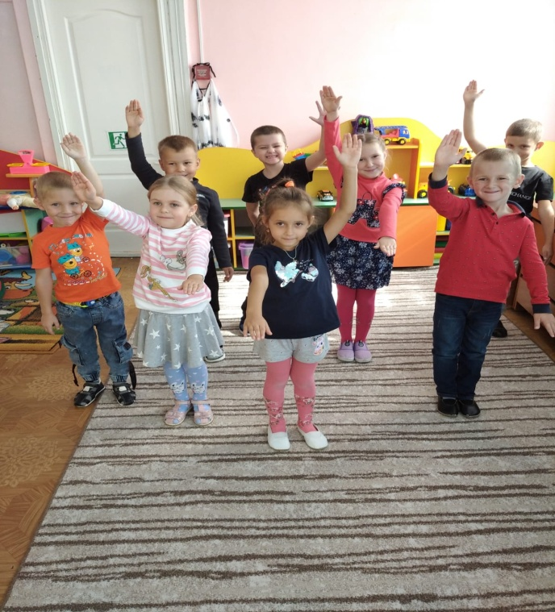
Игры на развитие речевого слуха
Игра «Угадай, как надо делать»
Цель: учить детей на слух определять темп речи и выполнять движения в соответствующем темпе. Развивать умение определять на слух изменение темпа речи.
Описание игры. Воспитатель несколько раз произносит в разном темпе фразу: «Мелет мельница зерно». Дети, подражая работе мельницы, делают круговые движения руками в том же темпе, в котором говорит воспитатель. Так же обыгрываются и другие фразы, например: «Наши ноги ходили по дороге», «Дети плавали в реке» и т. п.

Slide 9
Игры на развитие фонематического слуха
Цель - развивать слуховое внимание и фонематическое восприятие: учить детей слышать в словах звуки, дифференцировать на слух и в произношении некоторые пары звуков (с - з, с - ц, ш - ж, ч - щ, с - ш, з - ж, ц - ч, с - щ, л - р), правильно выделять во фразах нужные слова.
Для развития фонематического восприятия, умения вслушиваться в звучание слов, устанавливать наличие или отсутствие того или иного звука в слове, дифференцировать определенные пары звуков я предлагаю детям следующие игры:

Slide 10
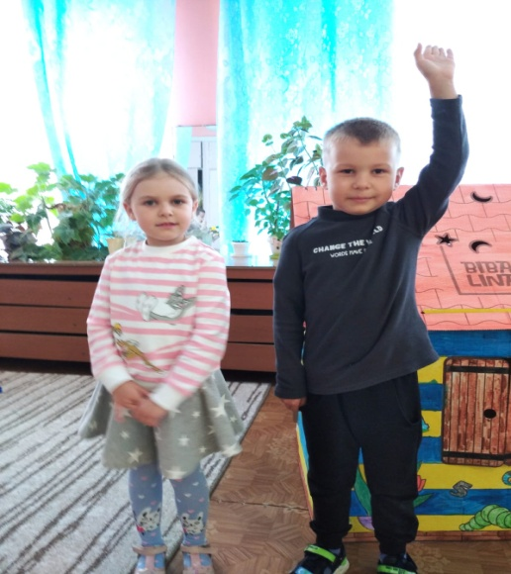
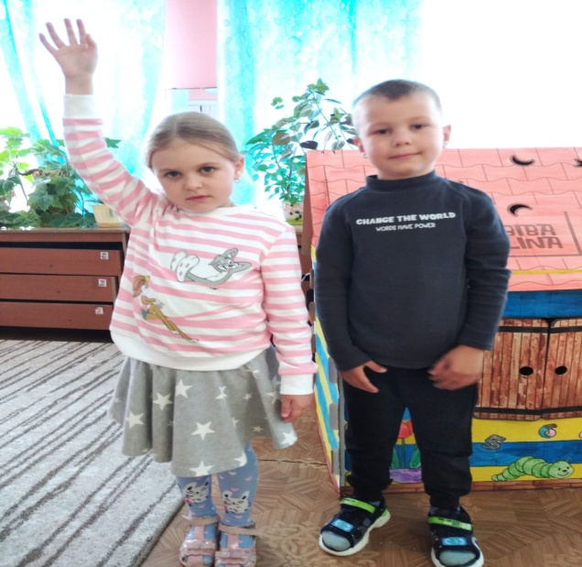
Игры на развитие фонематического слуха
Игра «Найди и назови нужное слово».
Воспитатель предлагает выделять и называть только те слова, в которых есть заданные звуки.
Игра «Какой звук есть во всех словах»
Воспитатель произносит три-четыре слова, к каждому из которых есть один из отрабатываемых звуков: шуба, кошка, мышь - и спрашивает у детей, какой звук есть во всех этих словах.
Игра «Кто лучше слушает?»
Воспитатель вызывает двух детей: один из них должен поднимать руку на слова со звуком ш, другой – со звуком ж. Предлагает остальным детям называть слова, в которых встречаются эти звуки. В конце игры дети называют победителя.

Slide 11
Игры для формирования правильного звукопроизношения
Игра «Доскажи словечко»
Воспитатель произносит чистоговорку, ребенок добавляет последнее слово
Ом-ом-ом-ом-мы построим новый (дом)
Уп-уп-уп-уп — я готовлю папе (суп)
Бы-бы-бы-бы в лесу растут (грибы)
Та-та-та, та-та-та — хвост пушистый у (кота)
Ду-ду-ду, ду-ду-ду — дети бегают в (саду)
Но-но-но, но-но-но — в нашей комнате (темно)
Ко-ко-ко — кошка любит (молоко)
Га-га-га у козы (рога.)
Ха-ха-ха — не поймать нам (петуха)
Ой-ой-ой — зайке холодно (зимой)
Аф-аф-аф — мы поставим в угол (шкаф)
Ву-ву-ву — в лесу видели (сову)
Су-су-су-су — тихо осенью в (лесу)
Зу-зу-зу-зайку моем мы в (тазу)
Цы-цы-цы — есть хотят (птенцы)
Жа-жа-жа убежали два (ежа)
Ча-ча-ча — сидит зайчик у (врача)
Ща-ща-ща — Коля ходит без (плаща)
Лу-лу-лу — наточил Толя (пилу)

Slide 12
Игры для формирования правильного звукопроизношения
Игра «Скажи как Я» (в кругу с мячом)
Воспитатель бросает мяч ребенку, произносит слово с выделением звука Ш, ребенок произносит слово так же , выделяя звук голосом.
Игра «Жуки»
Описание игры. Дети –жуки сидят в своих домиках на стульях и говорят:
Я жук, я жук.
Я тут живу,
Жужжу, жужжу: Ж-Ж-Ж-Ж
По сигналу Воспитателя жуки летят на поляну. Там они летают, греются на солнышке и жужжат. По сигналу «дождь» жуки летят в домики.

Slide 13
Игра «Дом Незнайки»
Описание игры . Педагог объясняет, что у Незнайки есть дом, но комнаты в нем пусты. Нужно помочь ему обставить комнату мебелью, купить все, что ему понадобится в хозяйстве.
В названии всех предметов должны быть звуки Ль, Л.
Примечание: предметы подбираются на определенный изучаемый или закрепляемый звук.
Notes:
Я привела вам лишь небольшую часть игр которые применяю для развития речевого и фонематического слуха.

Slide 14
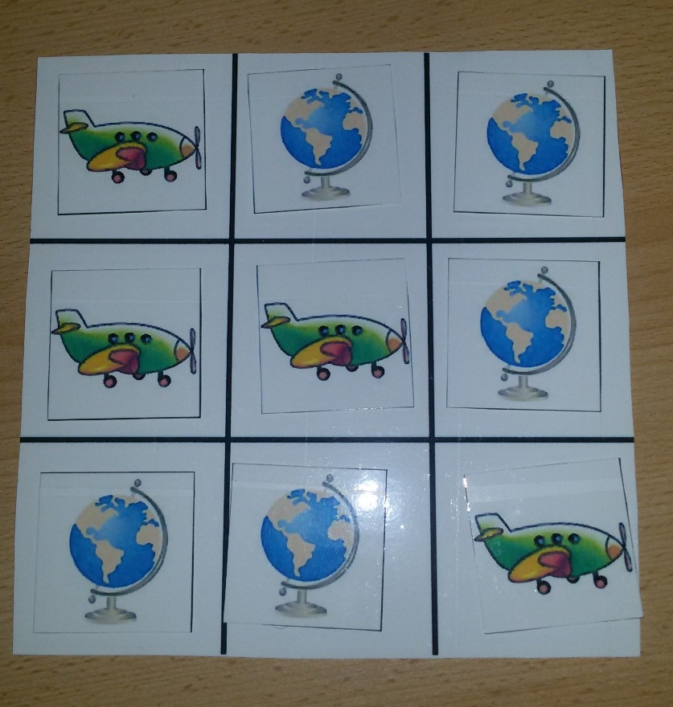
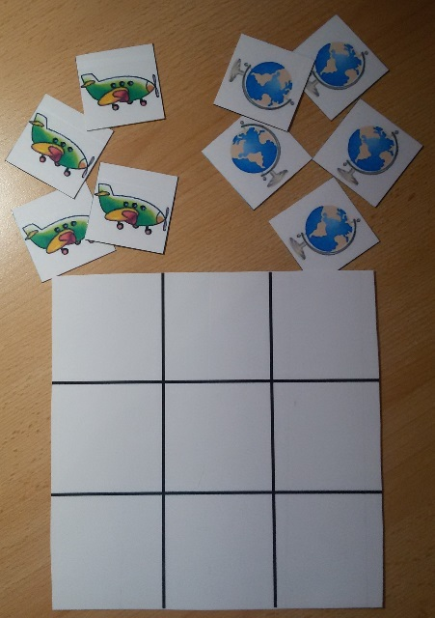
Игра «Крестики – нолики»
Вместо знаков картинки.
Автоматизация звуков [С], [З], [Ц], [Ш], [Ж], [Щ], [Ч], [Р], [Л] и т.д. в словах.

Slide 15
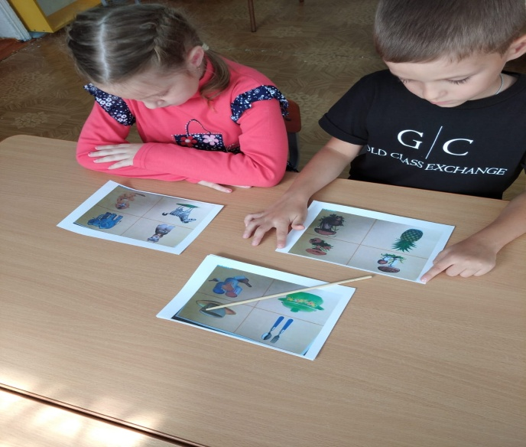
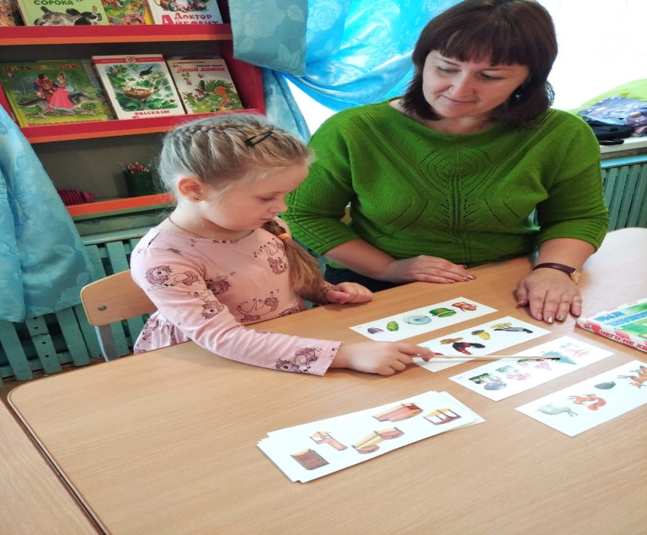
Игры на развитие внимания, словесно-логического мышления
В коррекционной работе, направленной на развитие логического мышления, я использую игры: «4-ый лишний», «Аналогии», «Что кому надо?» и т. д.
Развивая внимание я использую игры такие игры как: «Дополни картинку», «Что изменилось?», «Чего не стало?», «Найди отличия», «Почему это произошло?», и другие.
Notes:
Дети с ТНР имеют не только речевые недостатки, но и недоразвитие внимания, словесно-логического мышления.

Slide 16
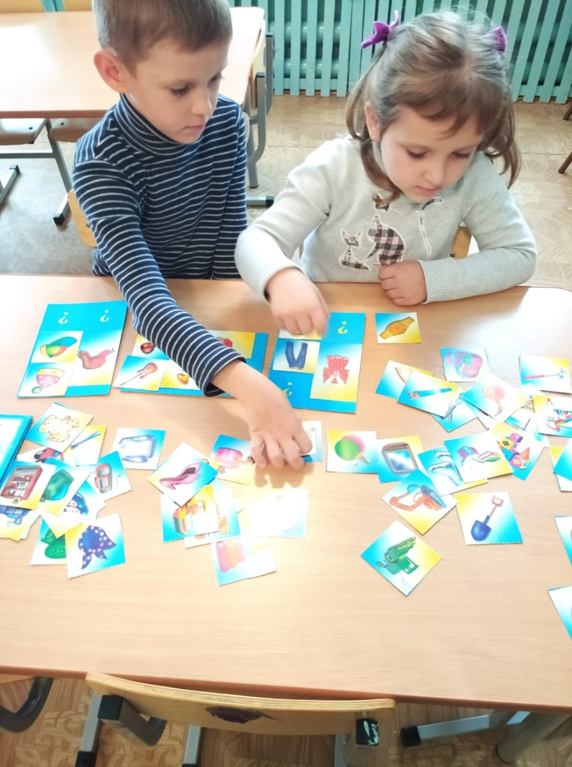
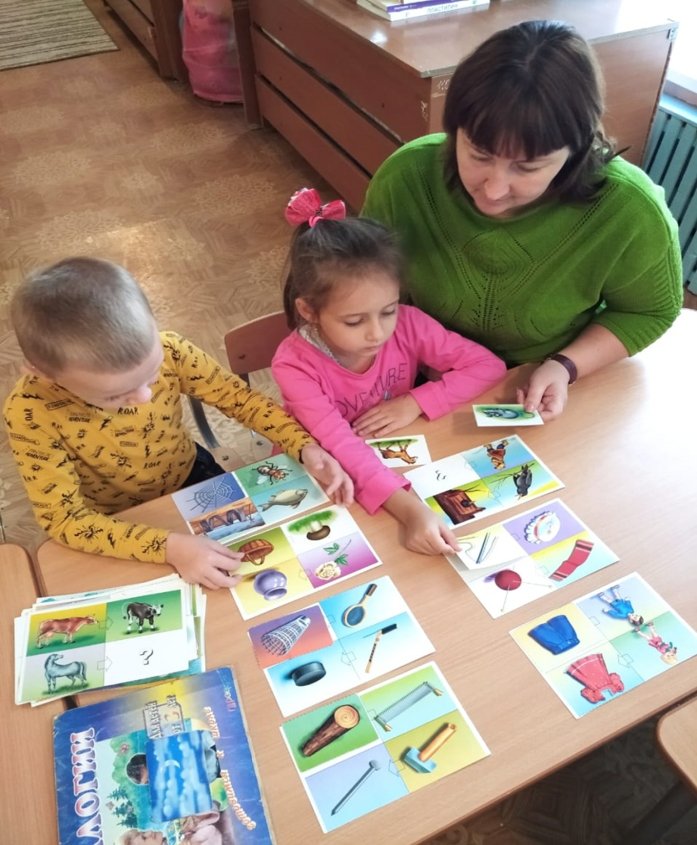

Slide 17
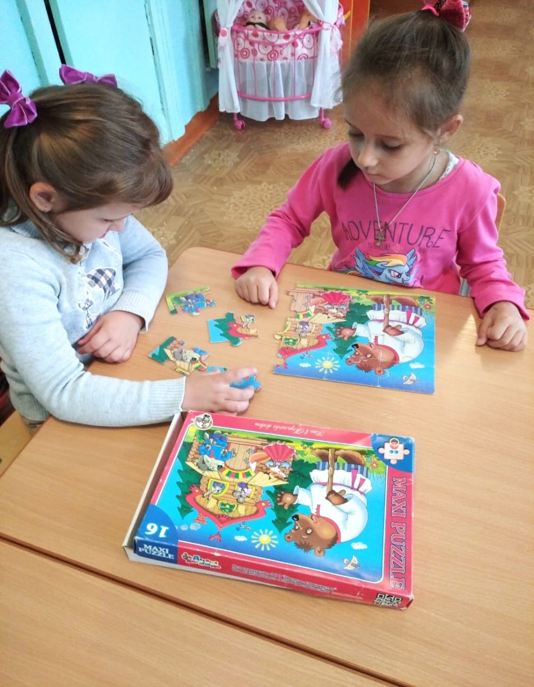
Игры на развитие общей и мелкой моторики
В своей работе я уделяю большое внимание развитию общей и мелкой моторики детей с ТНР через игры с мячами, су-джоками, пластилином, пазлами.
Использую традиционные и нетрадиционные методы развития мелкой моторики.
Notes:
Для детей с ТНР немалую сложность представляют движения пальцев рук, мелкая моторика кисти руки. Чем выше двигательная активность ребенка, тем лучше развивается его речь.

Slide 18
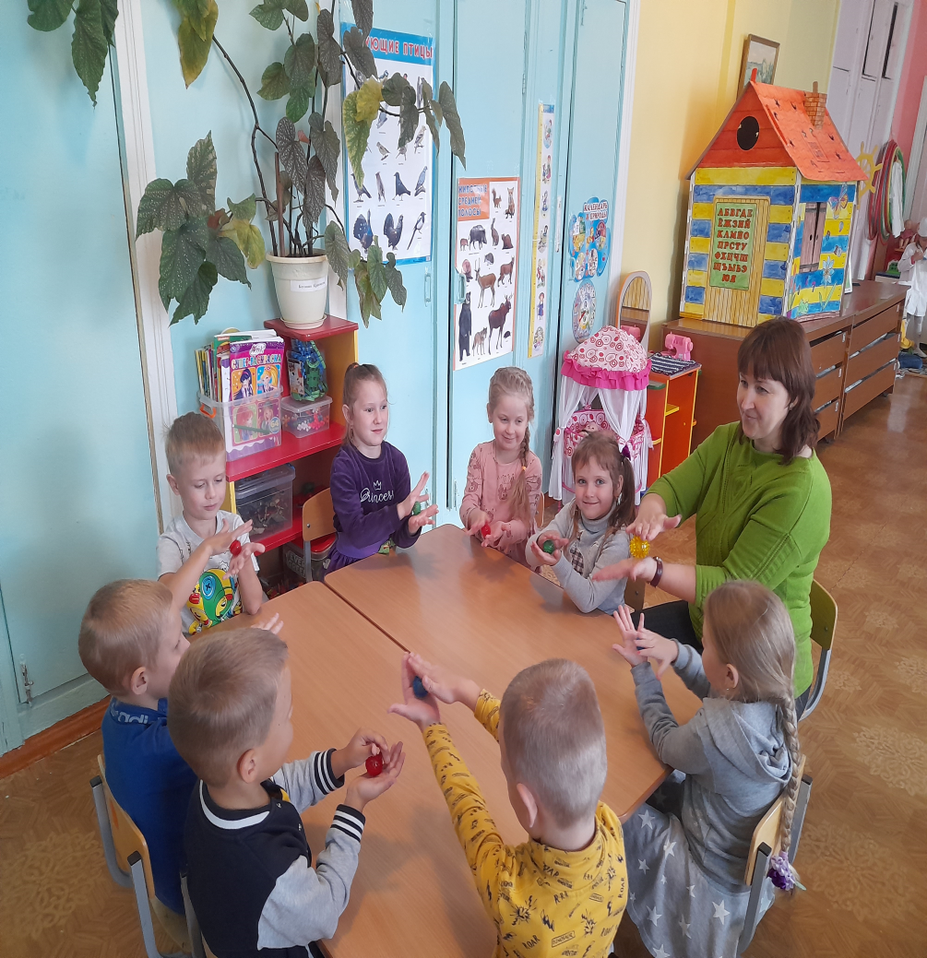
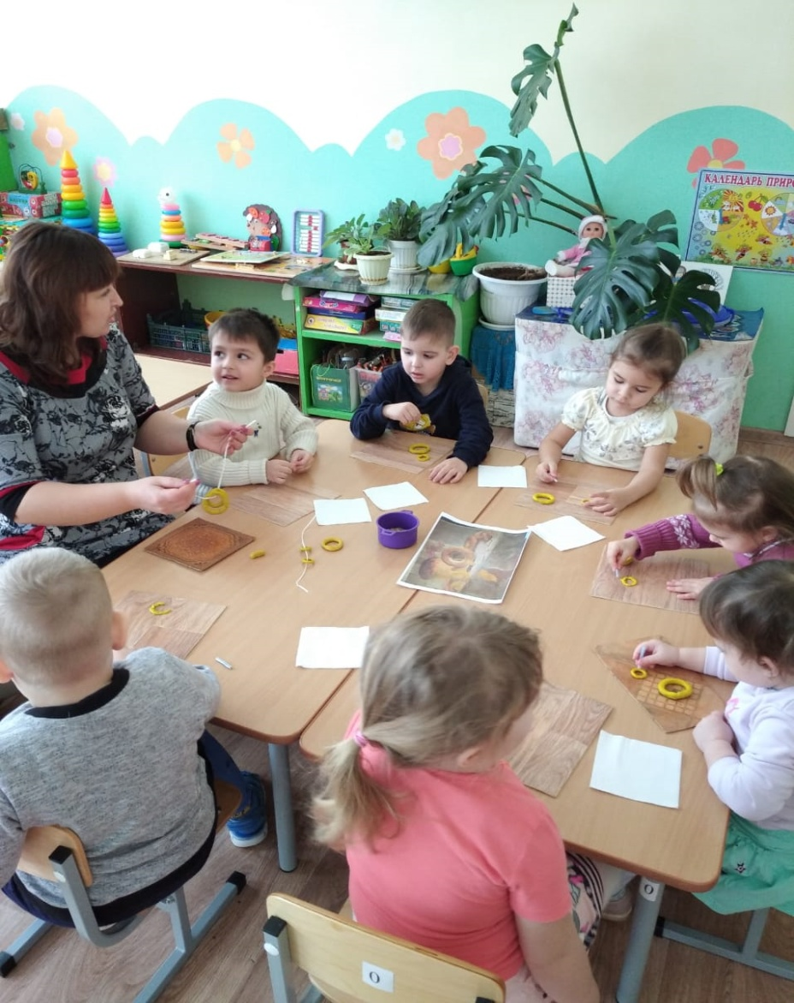

Slide 19
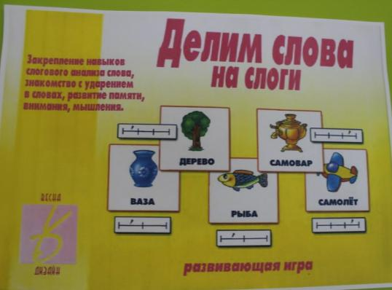
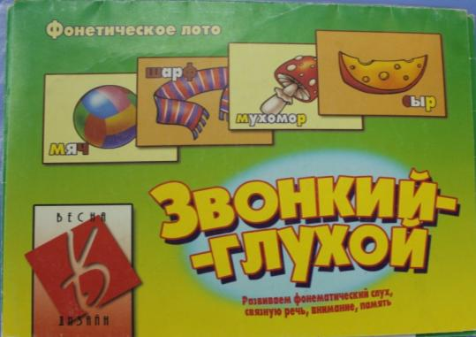
Дидактические игры
При помощи дидактических игр я воспитываю у детей неторопливый темп речи, совершенствую звукопроизношение, увеличиваю словарный запас, учу детей фиксировать свое внимание на правильной речи (собственной и речи сверстников и педагогов).

Slide 20
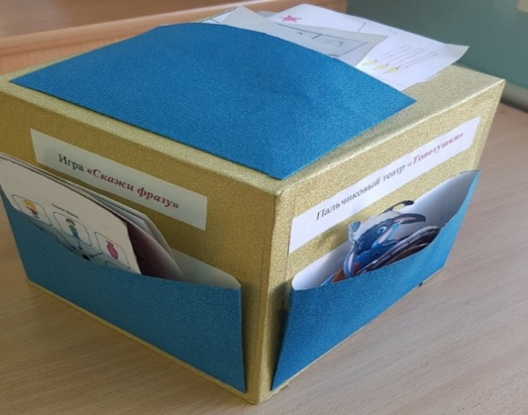
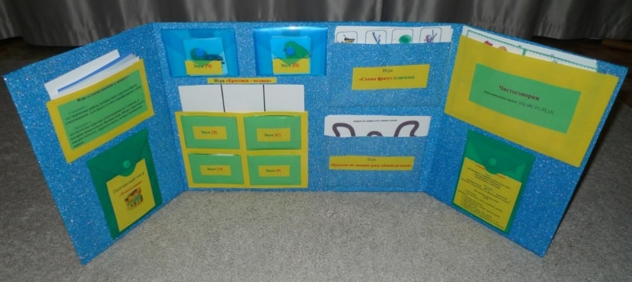
Использую в работе с дошкольниками игровое пособие «Речевой куб» Предполагает:
Развитие познавательных процессов (восприятие, внимание, память, мышление, воображение);
Развитие и совершенствование речевых навыков детей;
Развитие навыков связной речи;
4. Развитие тактильных ощущений детей, мелкую моторику пальцев рук;
5. Практическое усвоение лексических и грамматических средств языка;
6. Совершенствование звуковой стороны речи в сфере произношения, восприятия и выразительности;

Slide 21
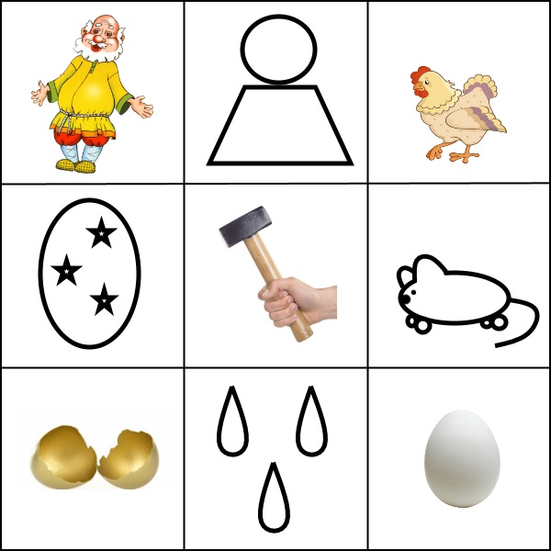
Игра « Расскажи по мнемотаблице»
МНЕМОТЕХНИКА – система специальных приемов обеспечивающих эффективное запоминание, сохранение и обеспечивающих эффективное запоминание, сохранение и воспроизведение информации.
Так же мнемотаблицы особенно эффективны при разучивании стихотворений. Суть заключается в следующем: на каждое слово или строку придумывается картинка; таким, образом, все стихотворение зарисовывается схематически. П о П
После чего, ребенок по памяти, используя графическое изображение, в о своспроизводит стихотворение ц е л и целиком.

Slide 22
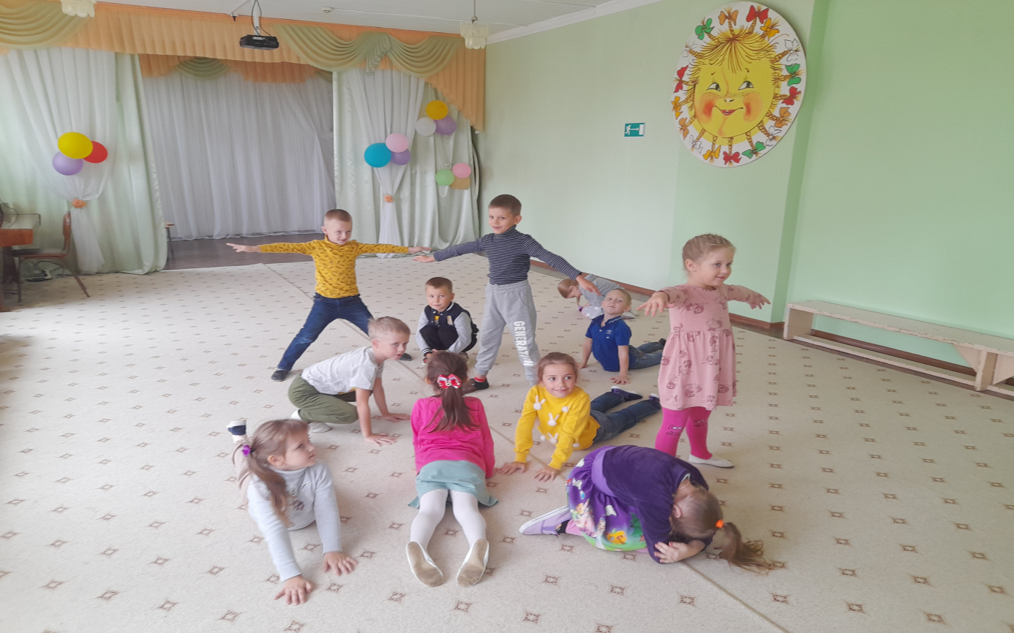
Подвижные игры
У детей с ТНР я использую подвижные игры с речевым сопровождением.
Они способствуют развитию правильного дыхания и голоса, звукопроизношения, координированности темпа речи с движением.
Notes:
Например игра «Снежинки» Цель: согласовывать движения с текстом стихотворения. Перед началом игры я напоминаю о том, что снег очень лёгкий, он медленно падает на землю, кружится, когда подует ветерок. Дети двигаются согласно тексту и проговаривают его:
На полянку, на лужок
Тихо падает снежок,
Падают снежинки,
Белые пушинки.
Полетели, понеслись
И на землю улеглись.
Тихо спят снежинки,
Белые пушинки.
Но подул вдруг ветерок –
Закружился наш снежок.
Кружатся снежинки,
Белые пушинки.

Slide 23
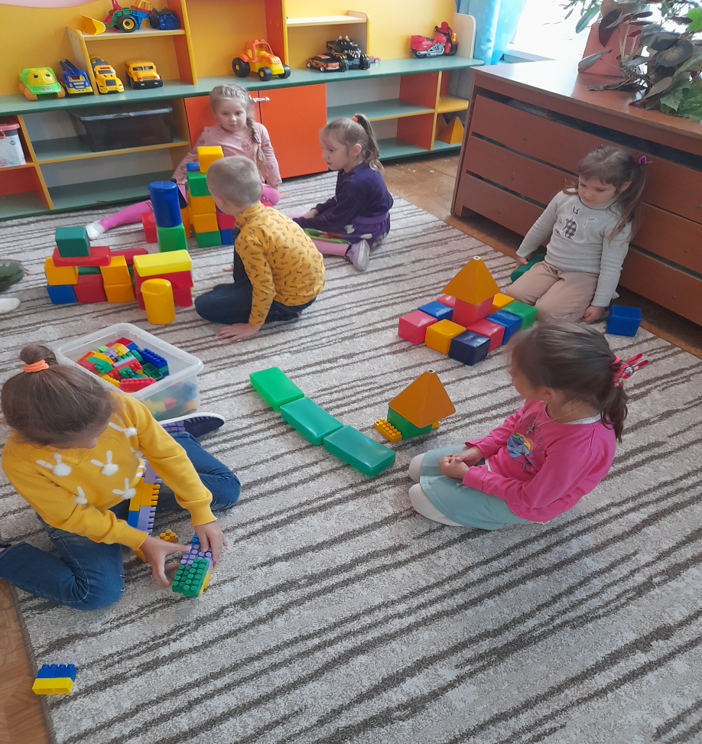
Творческие игры и инсценировки
Позволяют максимально выразить свои замыслы, фантазии, абстрагироваться от своего дефекта. Здесь интересны для детей игры со строительным материалом («Лего», конструкторы, кубики)

Slide 24
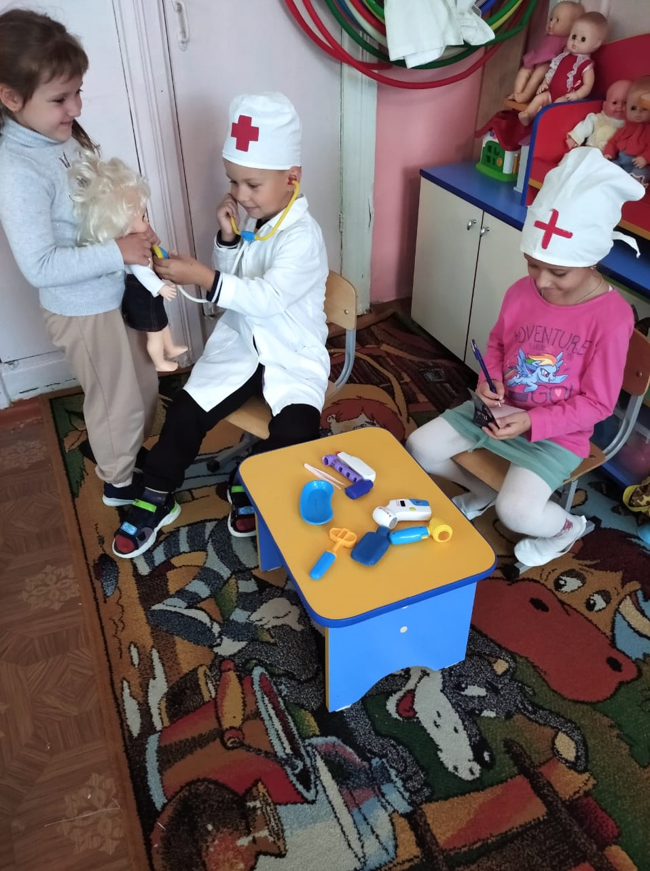
Сюжетно- ролевые игры –
Один из самых эффективных способов коррекционного воздействия на речевое развитие ребенка, в котором наиболее ярко проявляется принцип обучения: учить играя.
Сюжетно-ролевая игра оказывает положительное влияние на развитие речи. В ходе игры ребенок вслух разговаривает с игрушкой, говорит и за себя, и за неё, подражает гудению самолета, голосам зверей и т. д.. Развивается диалогическая речь.
Notes:
проходят под руководством педагога и должны быть тщательно продуманы и подготовлены.

Slide 25
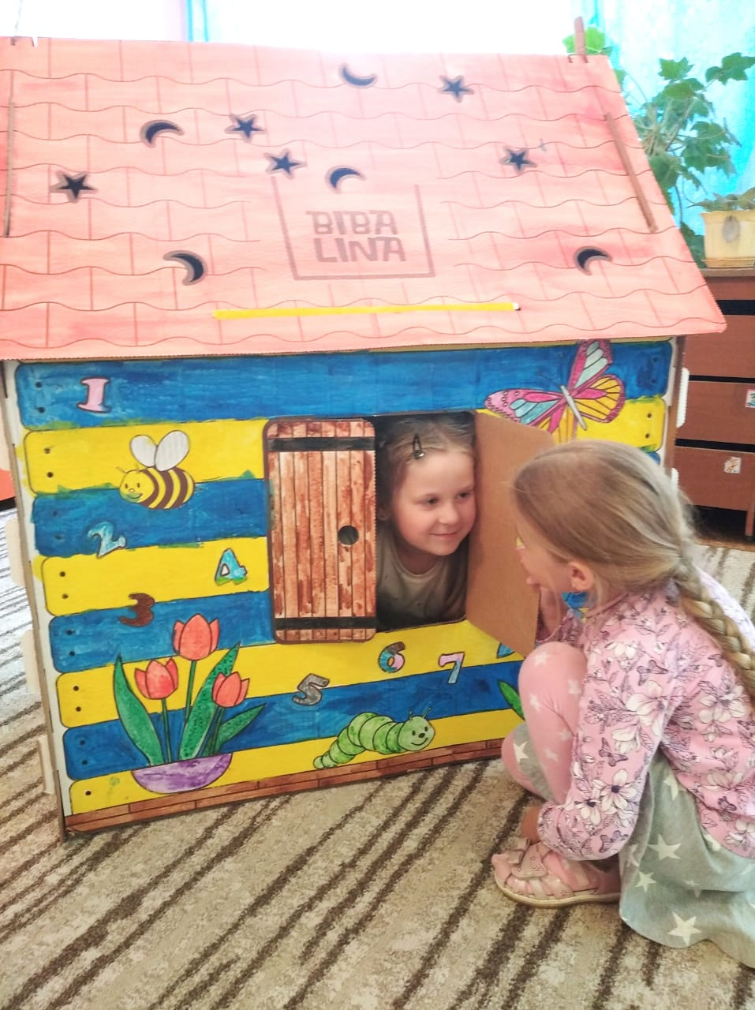
Театрализованные игры
Способствуют усвоению элементов речевого общения (мимика, жест, поза, интонация, модуляция голоса). Театрализованная деятельность – это не просто игра, а ещё и прекрасное средство для интенсивного развития речи детей, обогащение словаря, а так же развития мышления, воображения, внимания и памяти, что является психологической основой правильной речи.

Slide 26
Предметно развивающая среда в группе
Я как воспитатель, забочусь в первую очередь о том, чтобы дети могли в группе удовлетворить свои важные жизненные потребности в познании, движении и в общении. Наша группа оснащена современным игровым оборудованием, которое включает наглядный, игровой и демонстрационный материал, обеспечивающий более высокий уровень познавательного развития детей и провоцирующий речевую активность.

Slide 27
Рекомендую педагогам при выборе игр учитывать:
возрастные и личностные особенности ребенка, характер дефекта, степень его выраженности;
игры должны быть направлены на формирование всех компонентов речевого развития (звукопроизношение, фонематическое восприятие, грамматический строй речи, связная речь, обогащение словарного запаса);
игры должны обогащать ребенка знаниями и способами умственной деятельности, формировать познавательные интересы и способности.
Notes:
Я как педагог, стараюсь всегда заинтересовать воспитанников, донести до них информацию в той форме, в которой они способны воспринимать ее с учетом своих возрастных и индивидуальных возможностей. Я пришла к выводу, что игры позволяют успешно готовить к обучению в школе детей с ТНР.

Slide 28
Я как педагог, стараюсь всегда заинтересовать воспитанников, донести до них информацию в той форме, в которой они способны воспринимать ее с учетом своих возрастных и индивидуальных возможностей. Я пришла к выводу, что игры позволяют успешно готовить к обучению в школе детей с ТНР.

Slide 29
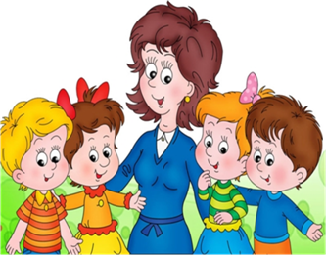
Спасибо за внимание!

